Slide 1
Välkommen till Riksstroke webbinarium
Praktisk information
Mikrofoner mutade
Använd ”handen” vid frågor eller ställ den i chatten
PP bilder kommer på hemsidan

Slide 2
Agenda
Formulär 2023
Deadline 2022
Strukturdataenkät
Rensa inaktiva användare
Kommande Webbinarier
Bemanning kansli
Inkomna frågor?

Slide 3
Formulär 2023, borttagna frågor
Endast försök till endovaskulär behandling (trombektomi)
1 =ja 2= nej 9= okänt I___I
  Frågan finns i EVAS och har varit svår att besvara i Riksstroke

Slide 4
Forts borttagna frågor
Datum för ny- eller återinsättning av perorala antikoagulantia
under vårdtiden (ÅÅMMDD) I___I___II___I___II___I___I
Om behandling pågick vid insjuknandet och kortare uppehåll än 36 tim
under vårdtiden, ange ankomstdag till sjukhus .
  Behålla frågan men ta bort mening, förbättra vägledning
Huvudorsak varför perorala antikoagulantia ej var insatt under vårdtiden I___I
vid förmaksflimmer och hjärninfarkt (I63)
1= planerad insättning efter utskrivning 2= kontraindicerat (enl. FASS)
3= interaktioner med andra läkemedel/naturläkemedel (enl. FASS) 4= försiktighet (enl. FASS)
5= falltendens 6= demens 7= patienten avstår behandling
8= annan anledning 9= okänt

Slide 5
Forts borttagna frågor - TIA
Patient sökte först till hälso- och sjukvård för det aktuella TIA-insjuknandet vid I___I
1= akutmottagning på sjukhus 2=primärvård 3= företagshälsovård 4= annat
Vid direktintag strokeenhet koda 1= akutmottagning på sjukhus. Primärvårdsakutmottagning kodas som 2=primärvård. Svarsalternativ 4 kan tex vara privatpraktiserande eller utomlands.

Slide 6
Formulär 2023, nya frågor

Slide 7
Vägledning
Med storkärlsocklusion i främre cirkulation avses att ett av de centrala kärlen i hjärnans, som är tillgängliga för trombektomi, täppts igen (ockluderats) av en propp (tromb) eller kärlskada (dissektion).
Med centrala kärl i främre cirkulation avses följande kärl: a. karotis interna (ICA, intrakraniella/distala del), a. cerebri media (MCA, gren/nivå M1 eller M2), a. cerebri anterior (ACA, gren/nivå A1)
Notera att frågan endast avser fynd från DT-angio, dvs inte fynd från t.ex. ultraljudsundersökning. Frågan avser endast fynd i hjärnans större kärl i främre cirkulation, dvs inte halskärlen t.ex. a. karotis vid bifurkationen/bulben, a. karotis externa, eller mindre/distala kärl i hjärnans främre cirkulation, t.ex. M3, A2, eller i bakre cirkulation: a. vertebralis, a. basilaris, a. cerebri posterior (PCA, gren/nivå P1 eller P2).

Slide 8
Forts nya frågor

Slide 9
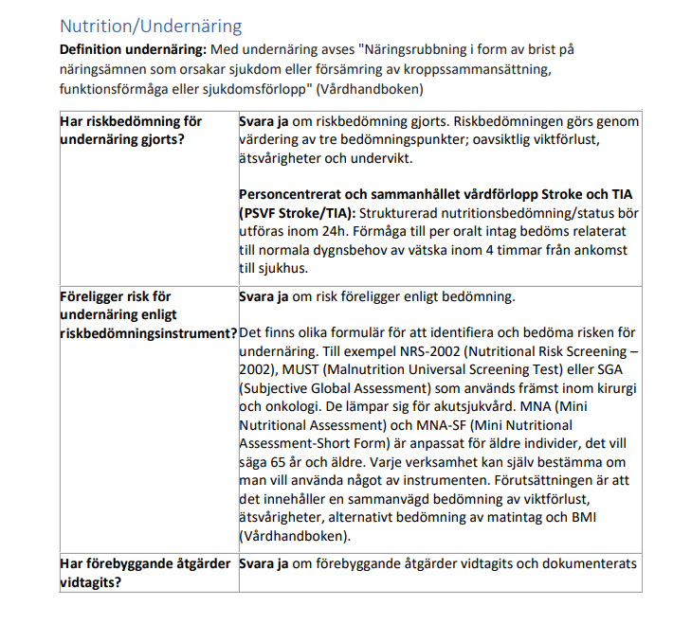

Slide 10
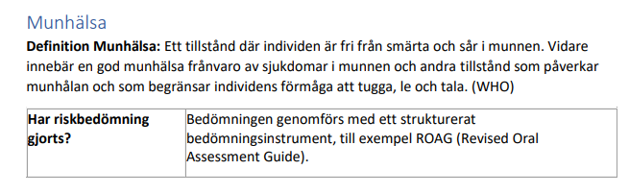
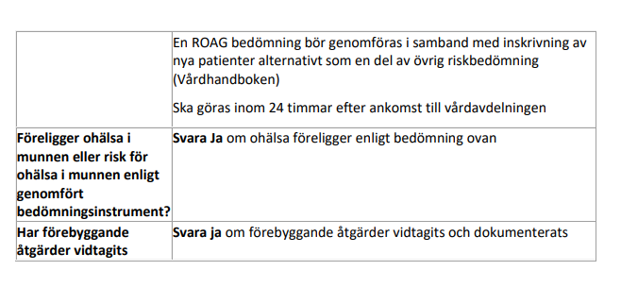

Slide 11
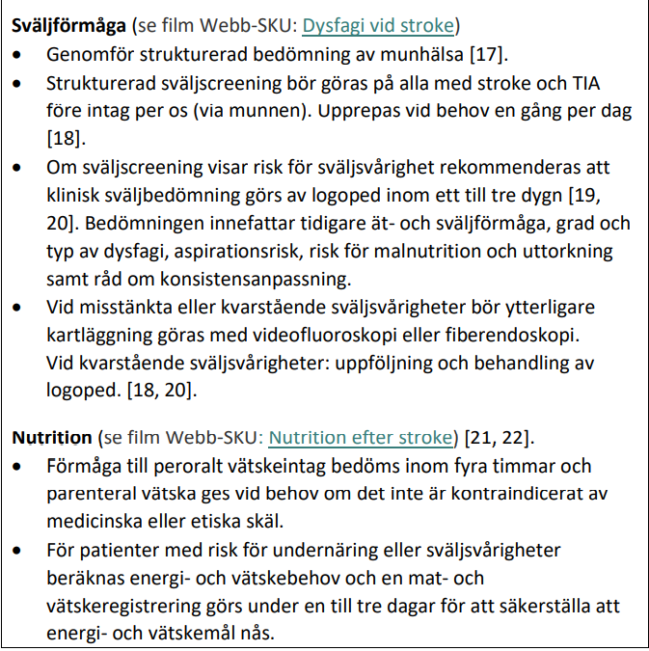
Personcentrerat och sammanhållet vårdförlopp
Stroke och TIA - tidiga insatser och vård https://nationelltklinisktkunskapsstod.se/vardprogramochvardforlopp

Slide 12
Datum
Deadline Stroke och TIA 15 mars 2023
3 månaders uppföljning 10 maj 2023
Strukturdata enkät 30 november
Notes:
Inlämnade strukturdata hittills=

Slide 13
Rensa inaktiva användare
Vi fortsätter att städa bort användare som inte är aktiva. De som inte varit inloggade fram tom 2020.
Notes:
Lista på inaktiva användare, skickar till administratören vilka som varit inaktiva och som planeras ta bort.
Bra om admin städar själv, bättre kunskap om vilka som behöver behörighet. Inte varit inloggade på 8 år – 2 år, många användare 30!

Slide 14
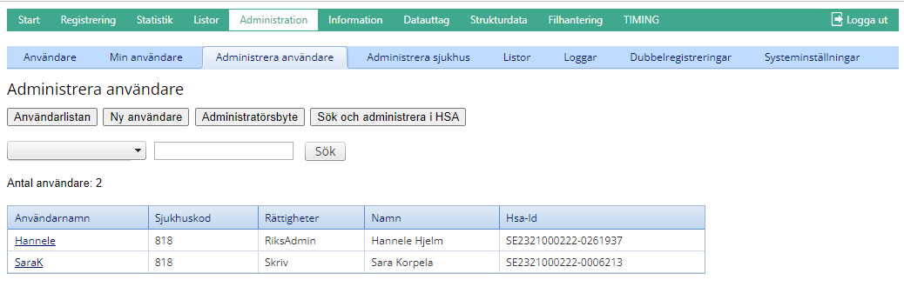
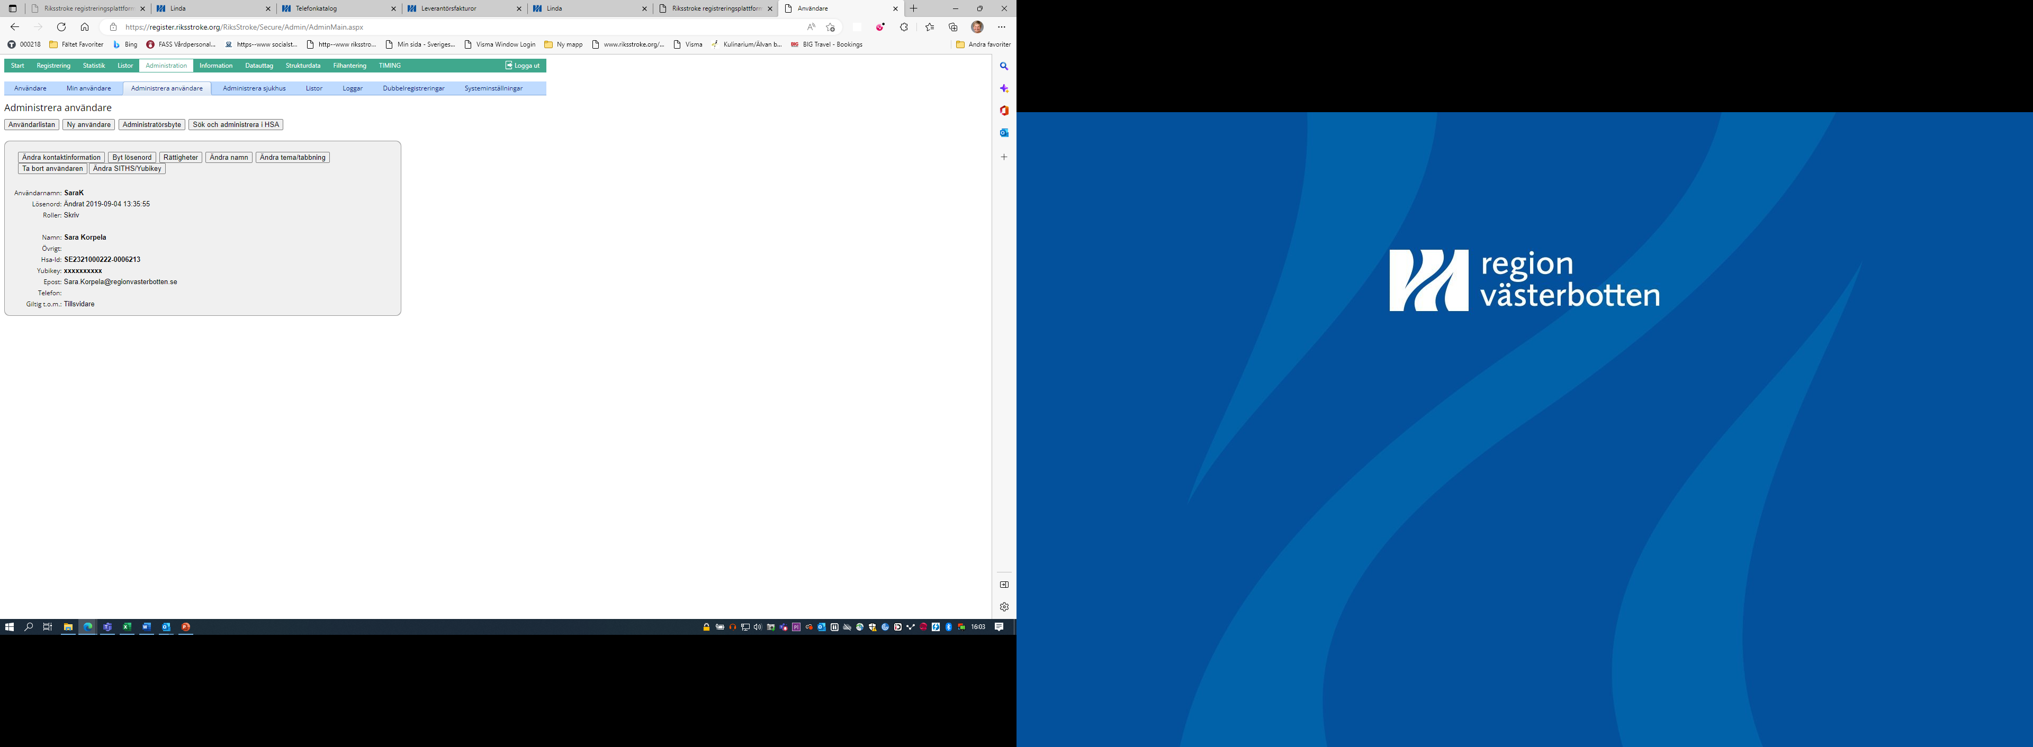

Slide 15
Kommande webbinarier
15 december AF SPICE - en diskussion om EKG-utredning efter stroke och TIA
Webbinarier våren 2023
  Utbildningswebbinarium
  Önskemål?

Slide 16
Bemanning Kansli
Hannele Hjelm, Riksstrokekoordinator 80%
Sara Korpela, Bitr Riksstrokekoordinator 60%
Per Ivarsson Kanslichef, systemförvaltare
Fredrik Jonsson, Statistiker
Agnes Holma Weister, statistiker 50% för Riksstroke
e-mail: riksstroke@regionvasterbotten.se

Slide 17

Julstängt
God Jul
Önskar; Mia, Per, Hannele, Fredrik, Sara och Agnes
24 december – 1 januari

